Slide 1
第8章 细菌的遗传分析
1.细菌的细胞和基因组
2.大肠杆菌的突变型及其筛选
3.细菌的接合与染色体作图
4.中断杂交与重组作图
5.F′因子与性导
6.细菌的转化与转导作图
7.细菌同源重组的机制
8.大肠杆菌的遗传图谱与物理图谱

Slide 2
8.1 细菌的细胞和基因组
细菌结构简单：
世代时间短，20分钟一代，
容易得到生化突变型。
遗传物质
环状核酸分子
单细胞→菌落（clone）/菌株（strain）
细菌繁殖：双链环形DNA分子随着细胞伸长而采取裂殖的方式分开。

Slide 3
8.1.2 细菌的基因组
E.coli的染色体为闭合双链环状DNA，长约1333um.
1997年测定完成E.coli K-12 MG1655菌株全基因组:
4,639，221（约4.6×10⁶ ）bp
其中： 87.8％编码蛋白质
0.8％编码稳定性RNA
0.7%无编码功能的重复序列
11％属调节序列和具有其它功能

Slide 5
核心基因提供了必要的功能，其他可变基因为细菌适应不同的生存条件创造条件。

Slide 6
插入序列（IS）及复合转座子（Tn）

Slide 7
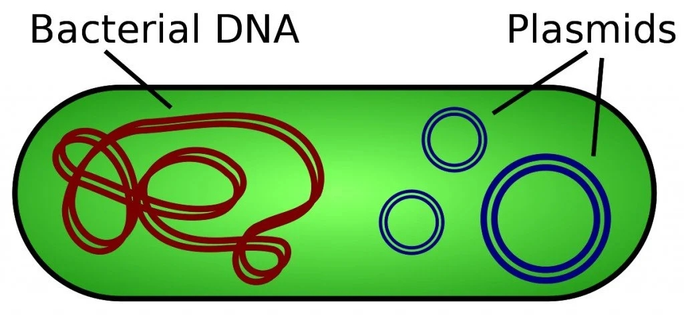
质 粒

Slide 8
8.2 大肠杆菌的突变型及其筛选
8.2.1 大肠杆菌的突变类型
（1）合成代谢功能突变型（营养缺陷型）不能进行某个特定的生化反应，从而阻碍整个合成代谢功能的实现 。营养缺陷型多是条件致死突变（ condition lethal mutation） ，只有通过在基本培养基中添加所需的有机成分才能存活。
（2） 分解代谢功能的突变型
如Lac－ 突变型不能分解乳糖，因此就不能生长在以乳糖为唯一碳源的基本培养基中，而野生型Lac＋ 细菌都能利用乳糖。Lac－ 表型可能是因为lac Z＋或lac Y＋ 基因发生突变，分别产生了基因型为lac Z－ 或lac Y－ 的突变型菌株。这种菌株显然是条件致死突变型。
野生型品系能在基本培养基上生长。

Slide 9
（3） 抗性突变型（resistant mutants）
细菌由于某基因的突变而对某些噬菌体或抗生素产生抗性（resistant），这类突变型统称为抗性突变型（resistant mutants）。 对噬菌体的抗性突变往往是细菌以某种方式改变其膜蛋白，从而某种噬菌体不能吸附或吸附在这种突变细菌上的能力降低。而对抗生素产生抗性的突变则是一个严重的公害问题，而且细菌对各种抗生素的抗性机制各不相同。

Slide 10
8.2.2 细菌的培养与突变型筛选
影印培养法

Slide 11
8.3 细菌的接合与染色体作图
细菌中，大肠杆菌是最为广泛的遗传学实验材料
细菌的遗传重组可以通过三种途径来实现：
（1）接合（conjugation）：通过供体与受体之间的
接触而传递DNA
（2）转化（transformation）：是指游离的细菌DNA
片段被吸收到不同的细菌细胞内（受体）。
（3）转导（transduction）：是指一种细菌的DNA片
段经过温和的或经有缺陷的噬菌体传递
给另一种细菌。

Slide 12
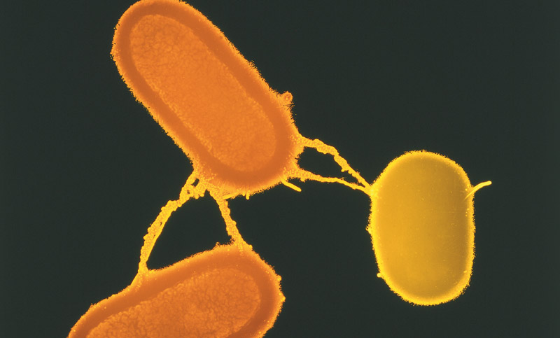
8.3.1 细菌接合现象的发现
细菌接合是经细菌细胞直接的接触，把一个细胞（供体）的遗传物质传递给另一个细胞（受体），从而实现遗传重组的一种途径。接合能传递大段的DNA，在细菌的遗传重组中是效率最高的。

Slide 13
细菌的杂交最初是在E.coli中发现的

Slide 14
结果：基本培养基上大约10⁷个亲体细胞就会出现一个 met+ bio+ thr+ Leu+ thi+ 原养型菌落。而分别培养在基本培养基上的，未经混合的两个亲体品系作为对照没有产生原养型菌落。1×10^{－7}是一个很低的数值，从一千万个细胞中挑出一个，在果蝇等遗传实验材料中很难做到这一点。
这说明原养型菌落的产生，一定是A菌株与B菌株杂交导致基因发生了重组。（结论对不对？）

Slide 15
其他可能性：
这种与亲代不同的能在基本培养基上生长的细菌不一定是基因型的改变，可能是培养上的互补，即一些物质从一个品系的细胞中泄漏出来而被另一个品系的细胞所吸收呢？

Slide 16
1950年 Davis： U型管实验，有力地支持了细菌菌株杂交的判断。他用一个U型管，在底部用一块过滤器隔开，把管分隔为相等的两臂。滤器的孔很小，细菌不能通过，只有象DNA这样0.1微米的游离分子、培养液和营养物质可以通过。
U型管两臂中分别为营养缺陷型品系A和B，使它们繁殖到饱和状态，同时在U型管的一端交替地吸和压，使两臂中的培养液充分混合，但细菌的两个品系的细胞却不会接触。在U型管中培养一些时间后，再从两端分别取细菌进行培养，没有发现一个细菌能在基本培养基上生长。
结论: 两个菌株间的直接接触是必不可少的。

Slide 17
遗传物质的单方向转移
品系A： met- thr+ Leu+ thi+
品系B： met+ thr- Leu- thi-
在杂交前，将其中一个品系用高剂量的链霉素处理（链霉素阻碍细胞的分裂）
① Streptomycin 处理 A × B
原养型重组体
② 对照 A × B ③ A × streptomycin处理B
原养型重组体 无原养型重组体产生处理
遗传物质的移动方向？

Slide 18
E.coli遗传物质的重组不是交互进行的，而是一种单向转移的结果，其中品系A作为遗传物质的供体（Donor），品系B则是遗传物质的受体（Recepter）。当两个亲本细胞接触后，供体品系A的遗传物质进入受体品系B的细胞中，紧接着A和B品系遗传重组现象就在受体品系B的细胞中发生。

Slide 19
8.3.2 F因子及其转移
1953年， Hayes获得证据:
E.coli的遗传交换仅 供体细胞→受体细胞。
提出在E.coli两个品系间遗传物质的转移是通过一个Sex
factor F (a fertility factor，致育因子) 因子介导实行的。
供 体 细胞有F因子 → F＋
受体细胞缺乏F因子 → F－
现在已经证实F因子是一种质粒（plasmid），是能够自我复制的环状DNA分子，包含约接近100个基因。

Slide 20
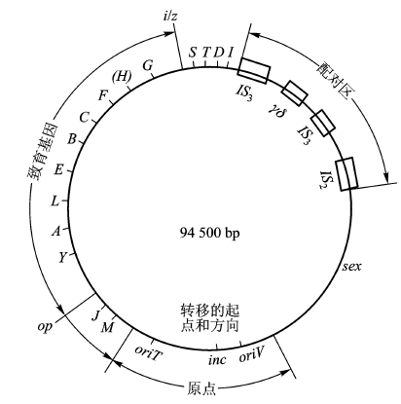
F因子结构
①原点（基因Ori），它是染色体转移的起始点
②致育性基因（Fertility Genes）可使F－细胞转化为F＋
③配对区（pairing region），它的核苷酸顺序中有一段或多段与细菌染色体DNA的某些区段（IS等）是对应的。

Slide 21
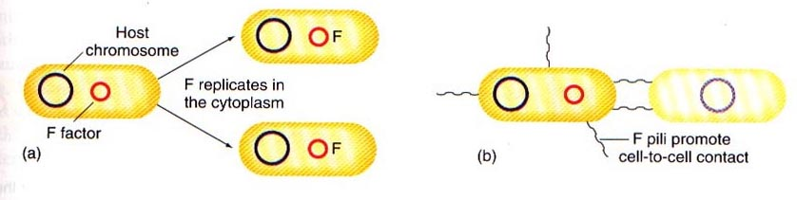
(1) F因子的重要性质：
① F因子能够复制它的DNA，使它能够保持在正在分裂
的细胞群体中（a）
② 携带F因子的细胞产生伞毛（pili）——微小的蛋白
质表面管（minute proteinaceous tubules），使
F＋细胞能与其他细胞吸附，并且保持它们的接触（b）。

Slide 22
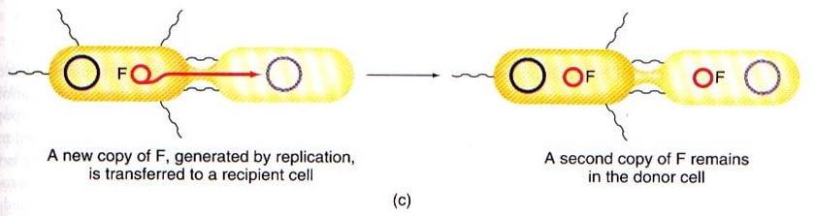
③ F＋细胞能够转移新合成的环状F基因组拷贝到受体细胞（F⁻）中去（C）。注意一个拷贝的F因子仍留在供体细胞中。一旦一个供细胞转移一个拷贝的F因子到F－细胞中，受体细胞也变为F＋细胞，因为这时受体细胞也包含了一个环状的F因子基因组。 F＋ × F－ →F＋

Slide 23
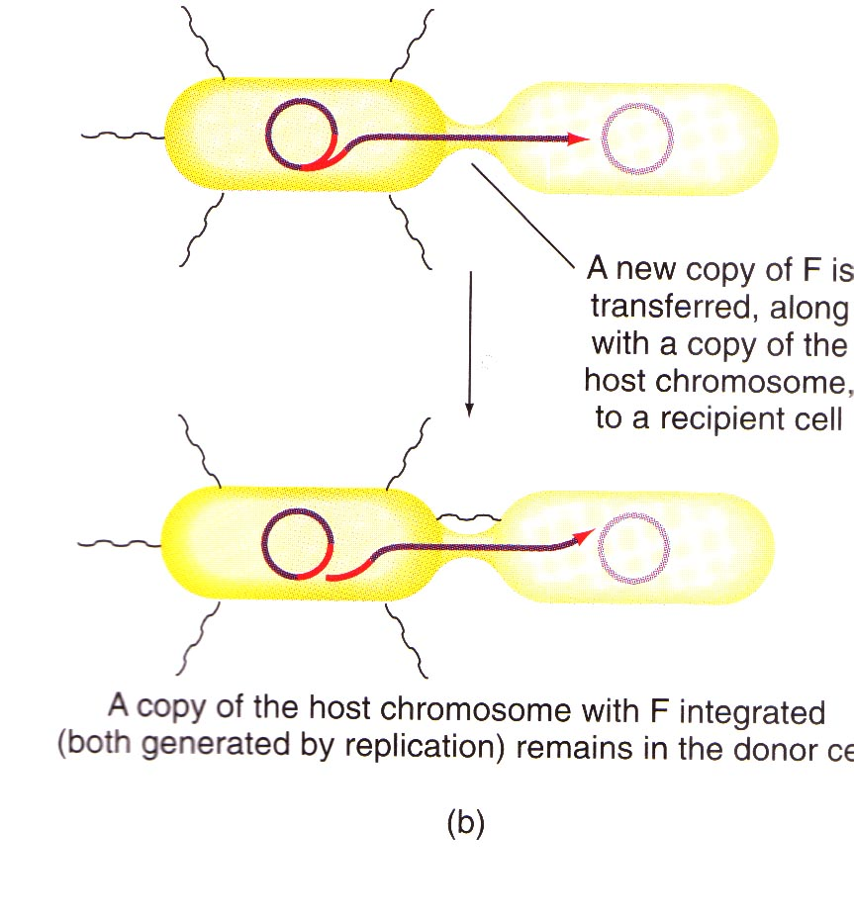
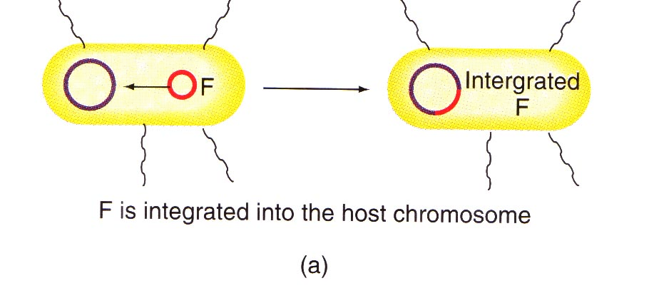
④ F＋细胞通常阻止与另一个F＋细胞接触，并且通常不转移F基因组到F＋细胞。
⑤ 偶尔，F因子将自己整合进宿主细菌染色体上（a）。出现这种情况后，F因子也能与它自己的DNA一起转移宿主染色体基因（标记）到受体细胞（图b）

Slide 24
高频重组（high frequency of recombination,Hfr）
在E.coli F因子整合进细菌染色体的雄性细胞，当F因子促进与
雌性细胞（F－）接合时，雄性细菌的基因以高频率地转移到雌性细胞中，叫高频重组。带有一个整合的F因子的细胞叫做高频重组细胞
要把F＋细菌变为F－ 即 F＋细菌→ F－细菌，最有效的方法是用吖黄素（acriflavine）处理。调节吖黄素的浓度，使该浓度不妨碍细菌的增殖，但可选择性地阻碍F因子的复制，在含有吖黄素的培养液中培养F＋细菌，所有的细菌都成为F－。

Slide 25
8.3.3 细菌重组的特点
由于在接合期间，Hfr细胞和F⁻细胞之间的接合管常会自发断裂，进入的Hfr染色体也随之断裂，通常很少有整条Hfr染色体转入F⁻细胞的。受体细胞往往只得到供体细胞基因的一部分，得到全部基因组是很偶然而极个别的。
这种含有一个亲本全部基因组和另一个亲本一部分基因组的合子叫做部分合子（merozygote）或部分二倍体（partial
diploid)。

Slide 26
细菌重组的特点

Slide 27
在部分二倍体间发生单交换是不能成活的，因为环断裂后，产生线性染色体（DNA复制无法进行）。
F－染色体与部分Hfr染色体间发生偶数的交换，才能产生有活性的重组子和线形片段。线形片段是部分基因组，大都在以后的细胞分裂中丢失。
所以在细菌的重组中，有两个特点：
（1）只有偶数交换才能产生平衡的重组子
（2）相反的重组子（reciprocal recombinant）不出
现，所以在选择培养基上只出现一种重组子。

Slide 28
8.4 中断杂交与重组作图
8.4.1 中断杂交实验原理
Wollman 和Jacob想了解Hfr品系在杂交时，什么时候把它的基因转入F－细胞，进行了一些实验，其中中断杂交实验（Interrupted-mating experiment）对E.coli的遗传研究作出了重大的突破。
Hfr thr⁺ Leu⁺ azi^{r} ton^{r} Lac⁺ gal⁺ str^{s}
×
F⁻ thr⁻ Leu⁻ azi^{s} ton^{s} Lac⁻ gal⁻ str^{r}
azi:叠氮化钠 ton:噬菌体T1 str:链霉素
Lac:乳糖 gal:半乳糖

Slide 30
中断杂交实验的基本步骤是：
①接合 Hfr菌株thr⁺ Leu⁺ azi^{r} ton^{r} Lac⁺ gal⁺ str^{s}为Str^{s}，F⁻菌株thr⁻ Leu⁻ azi^{s} ton^{s} Lac⁻ gal⁻ str^{r}，完全培养基上混合培养。
② 中断接合 在接合处理后的不同时间搅拌和提取样品，从而获得不同接合时间（min）的细菌样品。
③将不同接合时间的细菌样品稀释后接种在含有链霉素（杀死供体Hfr菌株），同时缺乏Thr（杀死未结合的F⁻细菌）的培养基中。
④ 检查F⁻细菌所含供体基因 将获得不同接合时间的F⁻细菌样品都分别接种在含叠氮化钠，含噬菌体T1，含乳糖而无葡萄糖，含半乳糖而无葡萄糖的培养基上。
⑤ 作图 根据各基因出现时间先后的顺序将它排列在染色体上，并标明出现的时间，而各基因出现时间的差数就是它们之间的距离，这种图距是以时间（min）为单位。

Slide 31
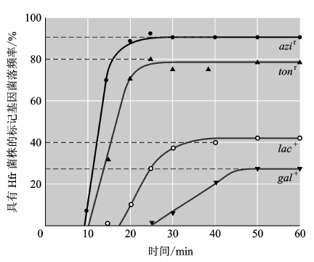
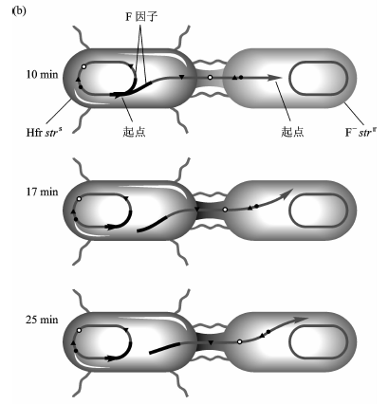
染色体从一端开始，这一端称为原点（origin）或O，以线性方式进入F－细胞中，基因离开原点越远，进入F－细胞越迟，重组频率越低。

Slide 32
根据中断杂交技术，用杂交后Hfr基因最初在受体细菌中出现的时间作为指标，可以作连锁图。这里距离的单位是分钟，如ton在azi开始进入F－细胞后2分钟进入，那么azi和ton相隔2单位。

Slide 33
F因子插入染色体的过程
①原点（基因Ori），它是染色体转移的起始点
②致育性基因（Fertility Genes）可使F－细胞转化为F＋
③配对区（pairing region），它的核苷酸顺序中有一段或多段与细菌染色体DNA的某些区段（IS等）是对应的。

Slide 34
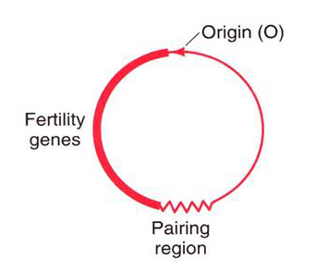
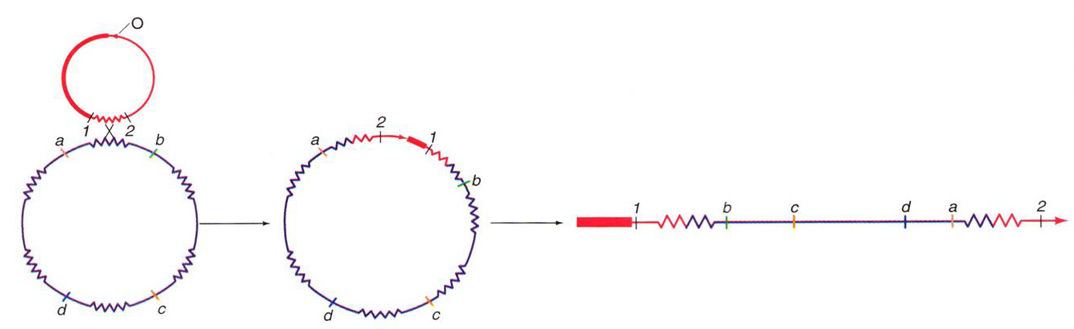
插入F因子的一端将是origin （原点），从原点Hfr染色体的转移开始；在F因子的另一端为终止点（terminus）可能并不被转移，除非整个染色体都被转移。因为在所有的基因被转移之前染色体经常断裂，并且因为F因子的未端常与育性有关，这样仅一小部分的受体细胞将被转变成雄性细胞（F⁺）。

Slide 35
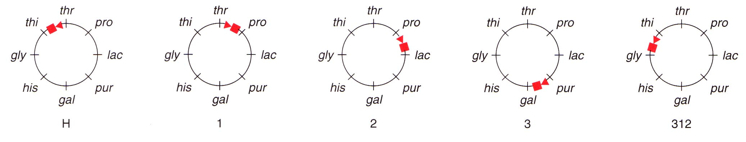
每个Hfr菌系的基因排列顺序都是相同的，由于F因子与基因组整合位点的不同，导致O点的位置有改变，基因转移的方向不尽相同。

Slide 36
8.4.2 重组作图
在中断杂交试验中，根据基因转移的先后次序，以时间
为单位求出各基因间的距离－－时间单位法（time-unit
method）；如果两基因间转移的时间（单位）短，接近两分
钟，那么用中断杂交技术得的基因间距离就不很精确可靠。
这时可用传统的重组作用法（recombination mapping）例如：根据中断杂交试验（时间单位法），已知lac和ade这两个基因是紧密连锁的，现在问二者间距离为多少？

Slide 37
利用重组率计算较近基因的距离
Hfr lac⁺ ade⁺ str^{s} × F⁻ lac⁻ ade⁻ str^{r}
重组子 ade⁺ str^{r}
根据中断实验得知，ade+基因晚于lac+基因进入F－细胞。用含有链霉素且缺乏腺嘌呤的培养基，筛选ade+ str^{r} 重组子。
在腺嘌呤（ade）缺乏的培养基上生长的重组子，表明ade+基因已转入这些受体细胞，且发生重组。由于lac+先于ade+进入细胞，一定是来自供体菌的含有lac+ ade+的片段，与受体菌发生了重组。
lac⁺
ade⁺
-
-

Slide 38
lac⁺
ade⁺
ade+重组子说明此处发生过重组
-
-
另一处重组可发生在：
lac⁺
ade⁺
lac⁺
ade⁺
-
-
-
-
重组子lac⁻ ade⁺
重组子lac⁺ ade⁺

Slide 39
重组值计算
为什么不能用先进入的lac⁺重组子？
由于lac+先于ade+进入细胞，lac+重组子只能说明供体含有lac+的片段进入了这些重组子细胞，不能保证这些细胞在发生重组时有ade+片段。 如图所示的lac+重组子不能用来计算 lac⁺和ade⁺的重组率 。
lac⁺
-
-

Slide 40
用重组率（ RF）所测得的基因间距离与用中断杂交以时间（ T）为单位之间的关系大约是 1个时间单位（1分钟）相当于20％重组值。
大肠杆菌染色体全长约100 min，含4× 10⁶ 核苷酸对，所以总图距相当于2 000 cM ，故1 cM ≈ 2 000 bp。这种接合重组作图在短距离内是有效的。如相距2 min以上的就有可能表现不连锁。同时这种接合重组不产生交互重组类型，所以用这种方法得出的图距和减数分裂生物中所确定的图距不同。

Slide 41
8.5 F′因子与性导
8.5.1 F′因子
F⁺与Hfr两种菌株可以相互转变，即F因子既可以插入到染色体中去，形成Hfr菌株，又可通过规则的交换和剪接，从染色体上完整地游离下来形成F⁺菌株，偶尔也会出现不规则的环出，形成F因子携带一段相邻的细菌染色体 。这种带有插入细菌基因的环状F因子称为F′因子（F prime factor）。

Slide 42
F因子在细菌染色体上插入位置不同而构成不同的Hfr品系，由此也可形成不同的F′因子。它们各自携带细菌的不同基因，有的F′因子携带若干个基因的一大段细菌的染色体。 F′因子和F⁺一样是能感染的，并将F′因子转移给F⁻细胞，使F⁻变成F′菌株，并形成部分二倍体。
F因子将供体细胞的基因导入受体，形成部分二倍体的过
程叫性导

Slide 44
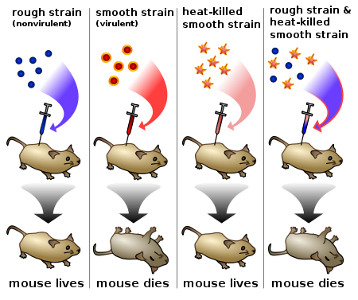
8.6 细菌的转化与转导作图
8.6.1 细菌的转化与作图
供体菌 DNA、纯化DNA
、小的双链DNA片段
加到受体细菌的培养液中。
供体的DNA片段被受体细胞所接受，同源区发生重组最后使受体基因型发生变化。

Slide 45
转化（transformation)
DNA直接转入受体细胞的过程，称为转化。

Slide 46
在实施以上步骤时：
①一般要对受体细胞进行处理：化学处理或用强电场处理
（electroporation，电穿孔）。
目的:是增加受体细胞膜对供体DNA的可透性。
②制备感受态细胞（competent recipient cell）：能吸取DNA分子而被转化的细菌细胞叫做感受态细胞。在某一细菌群体中，只有极少数细胞是感受态的，它们具有感受因子（comptence factor），可能是细胞表面的一种蛋白质或是一种转化酶（translocase），它参与DNA的吸收。

Slide 47
（2）细菌的转化作图
相距很远的二个基因很难同时存在于一个DNA片段中。若两个基因的二个片段同时进入受体，一般不能同时进行转化的。按照概率，两个片段同时转化的概率是它们的单独转化的概率的乘积，这种概率是很低的。
两个基因紧密连锁时，它们就有较多的机会包括在同
一个DNA片段中，并同时整合到受体染色体里共转化（cotransformation），共转化的基因一般是连锁的。

Slide 48
区别这两个基因是连锁的还是独立遗传的，一个可靠的证据是观察ＤＮＡ浓度降低时的转化频率的改变。如果Ａ和Ｂ是连锁的，那么当ＤＮＡ浓度下降时，ＡＢ同时转化频率下降和Ａ或Ｂ转化频率下降程度相同；如果Ａ和Ｂ并不连锁，那么ＡＢ转化频率下降将远远超过Ａ或Ｂ转化频率下降的程度，这是因为在较低的浓度范围内，转化频率和转化ＤＮＡ的浓度成正比关系。如两个基因在同一ＤＮＡ分子上，那么浓度降低１０倍时，两个基因同时转化的频率也将减少１０倍；但是如果两个基因在不同的ＤＮＡ片段上，那么ＤＮＡ浓度下降１０倍时，两个基因同时转化的概率将减少１００倍，而不是１０倍，由此可以确定Ａ和Ｂ之间是否连锁。

Slide 49
基因顺序和图距的计算
用枯草杆菌的一个菌株trp₂⁺ his₂⁺ tyr₁⁺作供体，提取DNA，向受体trp₂⁻ his₂⁻ tyr₁⁻菌株进行了转化，得到转化子类型如表所示：
问基因间的重组值如何？三个基因的次序如何？

Slide 50
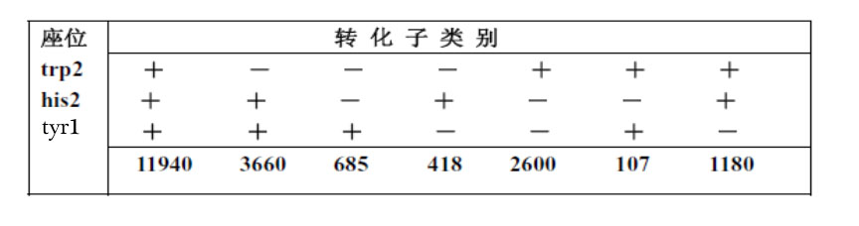
trp⁺
his⁺
trp⁺
his⁺
trp⁺
his⁺
-
-
-
-
-
-
+ + - + + -

Slide 51

为什么不算入总数中？
若进行双基因共转化实验，将trp₂⁺ his₂⁺ 作供体，提取DNA，向受体trp₂⁻ his₂⁻ 菌株进行了转化。
trp⁺
his⁺
能否被用来计算重组率？
-
-

Slide 52
RFtrp₂－tyr₁ ＝(3660＋685＋2600＋1180) / (11940+107+2660+685+2600+1180)
＝8125/ 20172＝40 %
RFhis₂－tyr₁ ＝ (685+418+107+1180)/ (11940＋3660＋695＋418＋107＋1180)
＝2390/ 17990＝13 %

Slide 53
RFtrp-tyr是47还是40？
trp⁺
his⁺
tyr⁺
有一部分++实际上是在trp-try间发生了双交换，但没算入重组子项，值偏小。
-
-
-

Slide 54
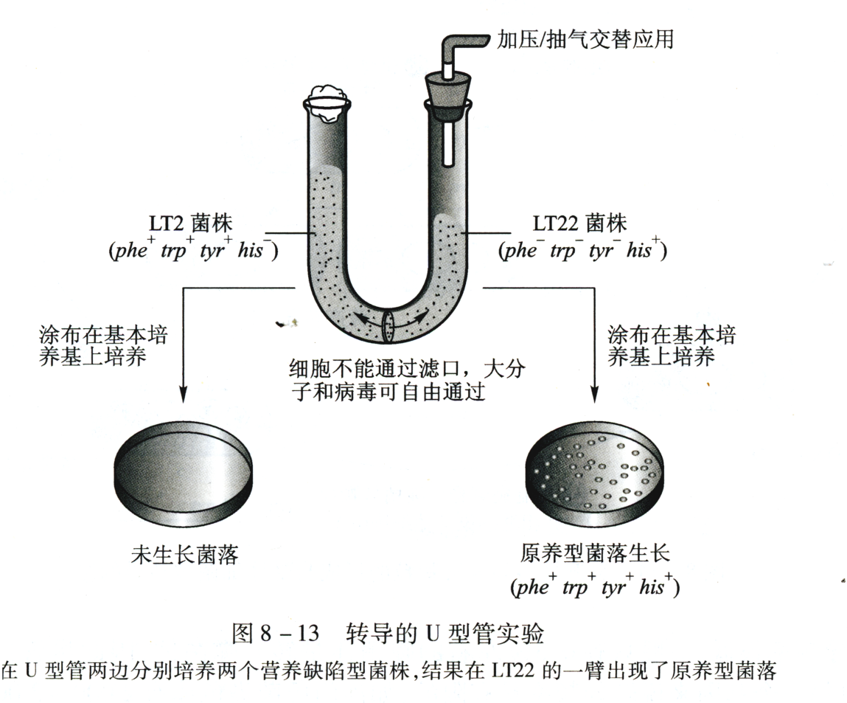
8.6.2 细菌的转导与作图
（1）细菌转导的发现
LT22 phe-trp-tyr-his+×LT2 phe+trp+tyr+his-

Slide 55
进一步实验证明在两个菌株之间传递遗传物质的因子是沙门氏菌中的一种温和噬菌体P22，滤板孔径允许P22通过。
LT22是携带了P22原噬菌体的溶源性细菌，LT2是对P22敏感的非溶源性细菌。在培养过程中，少数LT22细菌自溶释放出游离的P22，而这种游离的P22感染并裂解LT2细菌，在裂解过程中，宿主LT2环状染色体被裂解成小片段，某些片段在P22噬菌体组装时，偶尔装入头部，形成转导噬菌体（transducing phage）。
转导噬菌体将LT2基因片段带入LT22细胞，发生重组。

Slide 56
（2）普遍性转导与作图
转导就是以病毒作为载体把遗传信息从一个细菌细胞传到另一个细菌细胞。

Slide 57
普遍性转导
当一个非溶源性的细菌细胞被噬菌体裂解时，细菌的染色体DNA断裂成一些片段。当复制的噬菌体DNA被包装到蛋白质外壳时，偶然地也会把纯粹是细菌的DNA片段包装到一个噬菌体外壳中，形成所谓转导噬菌体。
当转导噬菌体感染细菌细胞，并将细菌的DNA片断注入其中。进入的DNA片段可以和寄主细胞DNA发生重组，形成遗传结构发生重组的细菌细胞－转导体（transductant）。
转导的细菌DNA片段长度大约为一个病毒基因组的大小，细菌染色体断裂后形成的片段，在转导过程中，被包进病毒外壳蛋白完全是随机的，所以称作普遍性（一般性）转导。

Slide 58
共转导频率的计算
普遍性转导和转化很相似。两个基因同在一起转导就是共
转导（cotranduction）。共转导的频率愈高，表明两个基因
在染色体上的距离愈近，连锁愈密切。
用E.coli trp A⁺ supc⁺ pyr F⁺供体细胞和trp A⁻ sup C⁻ pyr F⁻
作为受体由P1噬菌体媒介转导进行三因子转导杂交实验 结果：
转导型 数目
1、supC⁺ trp A⁺ pyrF⁺ 36
2、supC⁺ trp A⁺ pyrF⁻ 114
3、supC⁺ trp A- pyrF⁺ 0
4、supC⁺ trp A- pyrF- 453
总计： 603

Slide 59
在此实验中是以supC⁺为选择条件的，因此可以计算supC—trpA 和supC—pyrF的共转导频率
supC—trpA的共转导频率是：
(36+114) / 603 =0.25
supC—pyrF的共转导频率是：
36/603＝0.06
trpA—pyrF的共转导频率不能在此条件下计算。
supC、trpA 和 pyrF的顺序可以通过最少基因型判断。

Slide 60
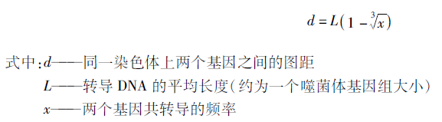
共转导频率与图距的关系式

Slide 61
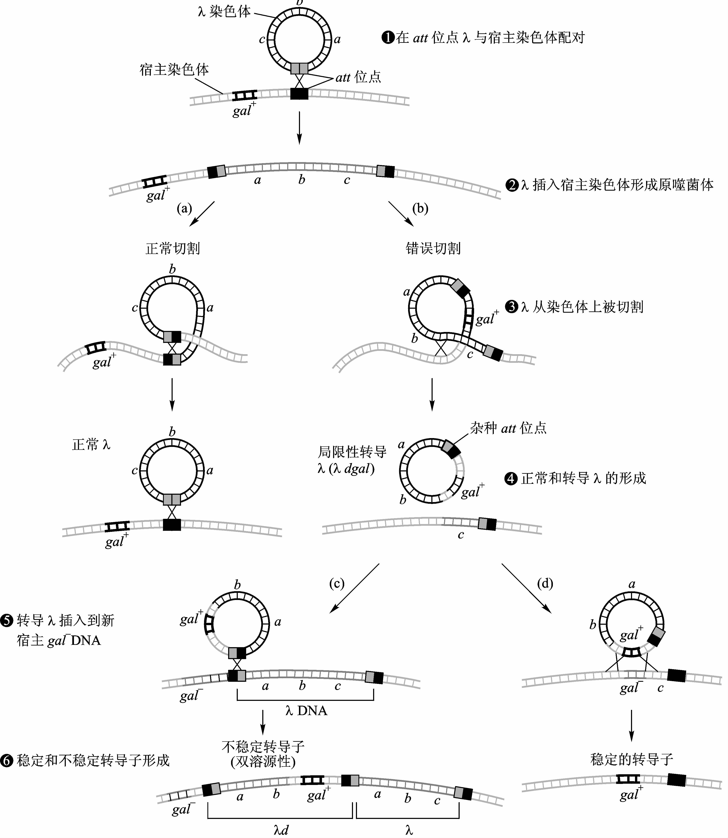
（3）局限性转导与作图
原噬菌体离开细菌染色体时偶尔形成某些细菌基因和噬菌体基因连在一起的DNA片段。这种混杂的DNA片段由噬菌体外壳包装，就形成局限性转导颗粒。

Slide 62
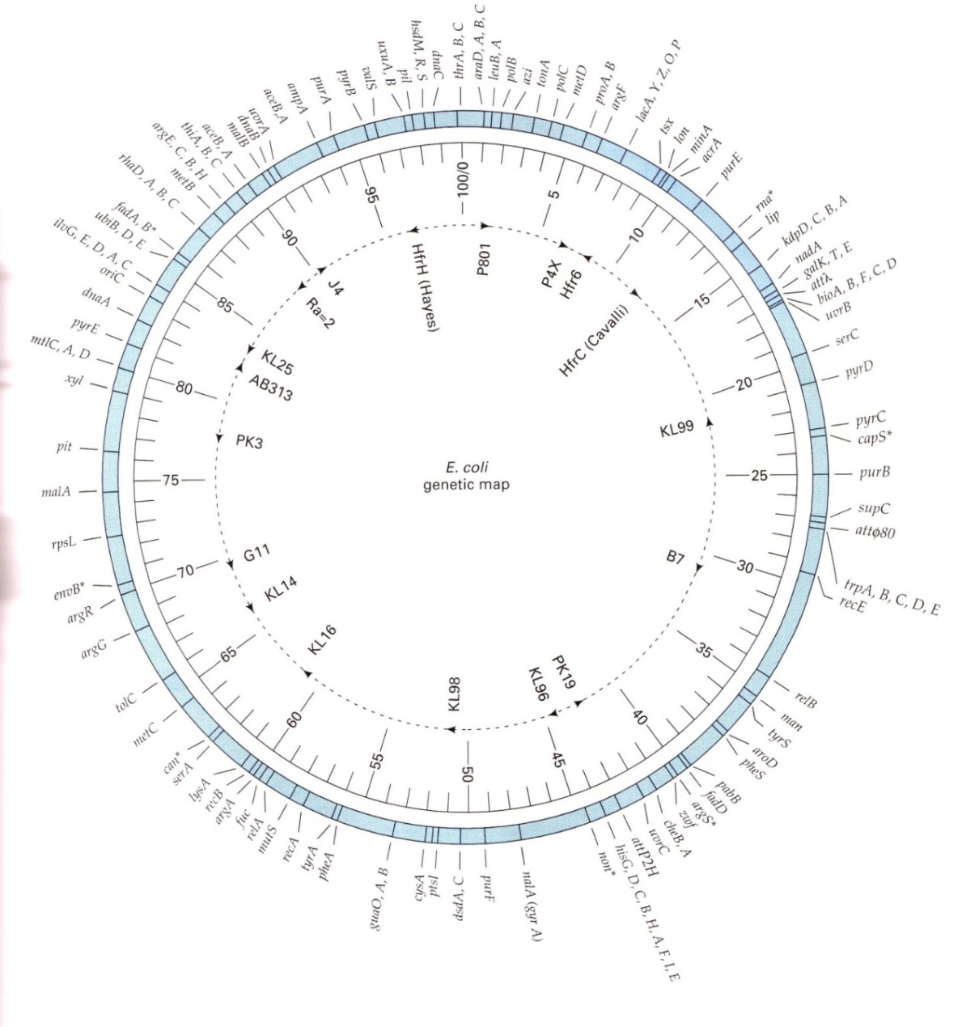
8.8 大肠杆菌的遗传图谱与物理图谱
根据中断杂交、重组、转化和转导等作图技术，于1963年绘制出第一张E.coli 遗传图，定位100多个基因。该图以时间为单位被分为100分钟，即将一个完整的E.coli染色体从供体转移到受体所需要的时间
年份 准确定位
1963年 100个基因
1990年 1400个基因
1997年 4288 个基因
2005年 4464个基因

Slide 63
基与碱基序列的物理图谱

Slide 64
作业
P195 3，4, 5, 8，9（按转化计算重组），10（注意判断先后顺序），11，13，14（分母应是++与？的和）

